Slide 1
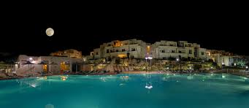
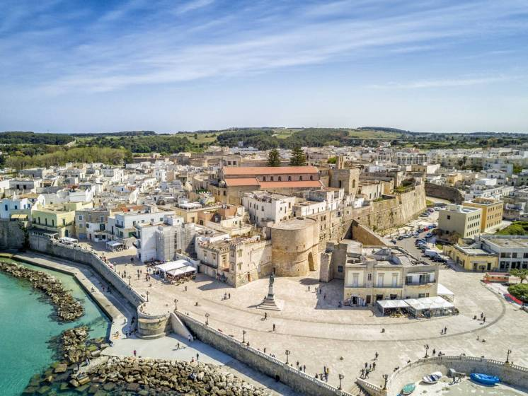
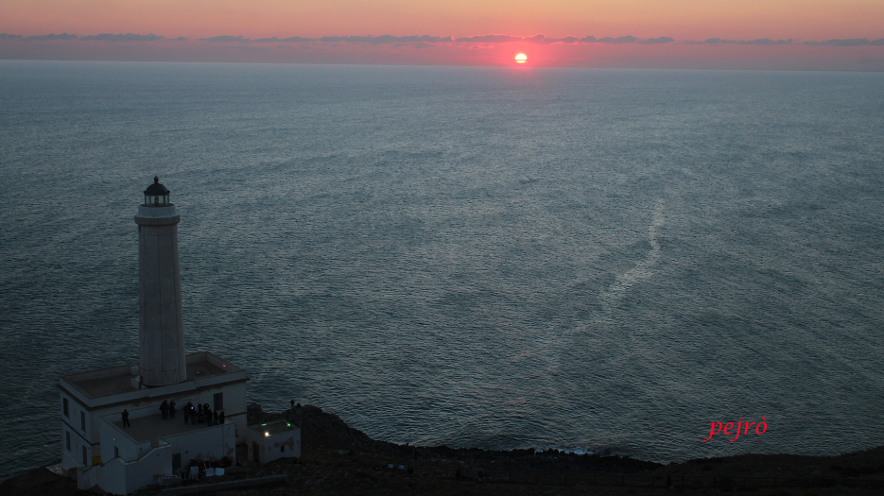
ALLA SCOPERTA DELLE STRUTTURE RICETTIVE IDRUNTINE

Slide 2
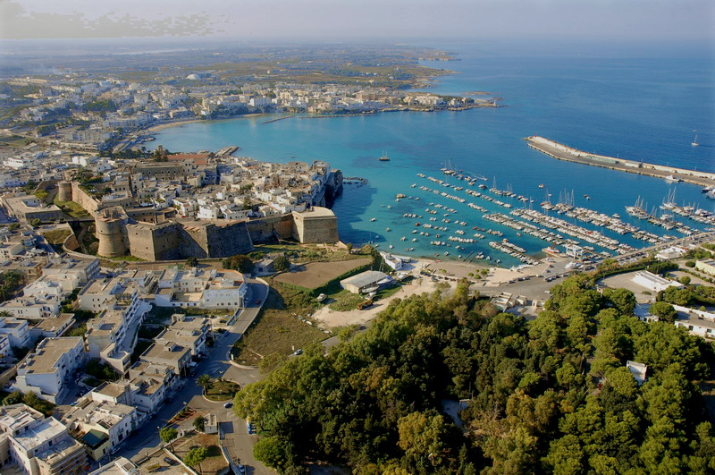
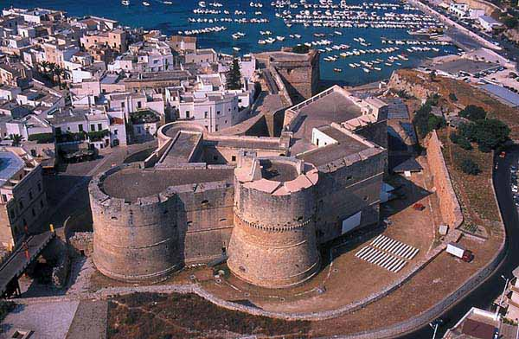
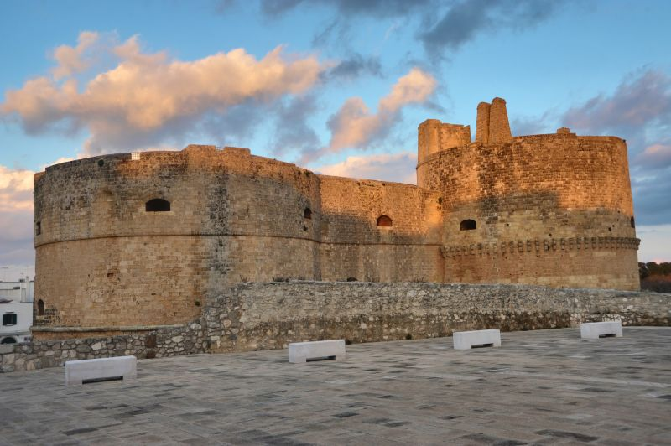
Otranto è un comune italiano di 5800 abitanti della provincia di Lecce; una delle città marinare più importanti della Puglia. Testimonianze del passaggio dei romani sono notevoli basi di marmo con epigrafe latina risalenti al II secolo.
Nei secoli successi molti terreni vengono abbandonati causando la formazione di paludi, desertificando il territorio in cui restavano poche masserie abitate solo in
alcuni periodo dell’anno.
Durante le due Guerre Mondiali Otranto subisce incursioni aeronavali e per tutto il Novecento è caratterizzata dal fenomeno migratorio verso la Germania e la Svizzera alla ricerca di un posto di lavoro. Gli ultimi anni del Novecento hanno visto la città invasa in massa lungo le sue coste da profughi albanesi in fuga dalla loro terra.

Slide 3
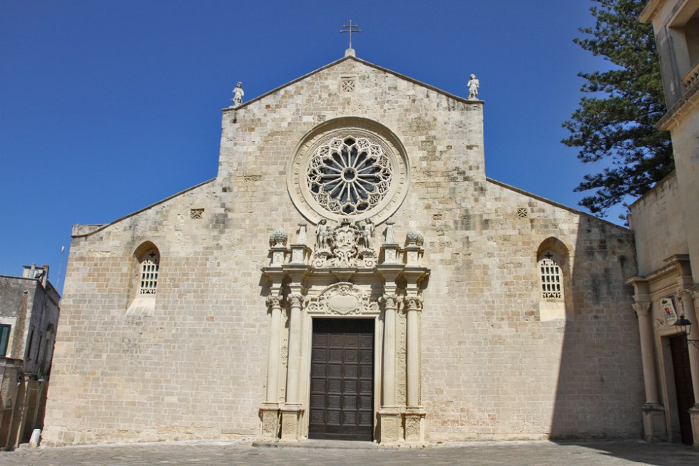
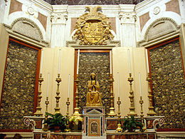
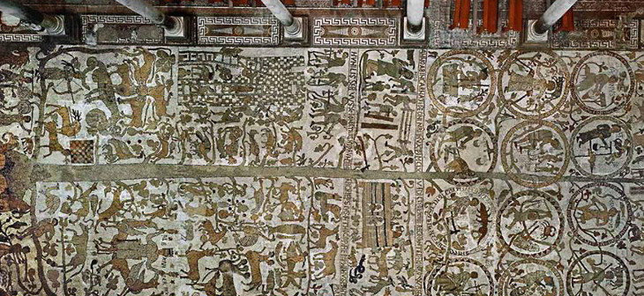
LA CATHEDRAL
Fondée en 1068 por l’éveque normand Guglielme.
En 1480, la cathedrale a été objet d’un terrible massacre;
les turcs sont entrés dans l’église et ils ont massacres le clergé et les civils qu’il y ètaient refugés.
La façade est en style romanique et dans l’interieur il y a trois bas-côtés.
L’autel majeur réprésente l’Annunciation.
La «Cappella dei Martiri» réprésente les témoignages du débarquement des turcs à Otranto où 800 martyrs on été assassinés.

Slide 4
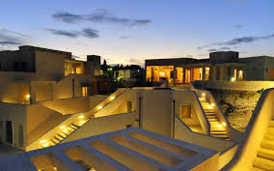
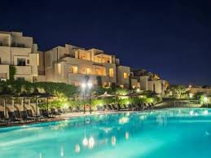
BASILIANI HOTEL RESORT & SPA
Basiliani hotel Resort & SPA es un hotel de nueva abertura, situada en el Valle de las Memorias en Otranto, justo fuera de las antiguas merallas, en la costa oriental de Salento.
El hotel, de 4 estrellas, dispone 128 habitaciones divididos en:
55 habitaciones superior a partir de 120 euros;
8 habitaciones vip con cama matrimonial y jacuzzi por 310 euros;
9 suite superior a partir de 140 euros;
56 habitaciones comfort a partir de 100 euros;
El hotel refleja los caracteristicas arquitectónicas del burgo antiguo de Otranto.
No dostante se encuentra cerca del cosco antiguo de Otranto está rodeado por aivares y adelfas y, por lo tonto conecta el entorho rural con el urban.

Slide 5
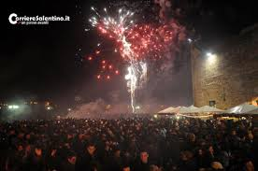
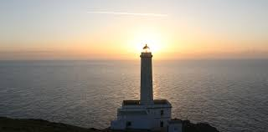
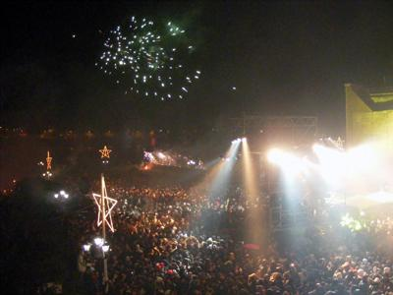
PEOPLE’S DAWN
Otranro is situated on the Adriatic coast and it is the south easten city of Italy. It is the first town to greet the new year, so every new year, the famous event ˝L’ALBA DEI POPOLI˝ (˝PEOPLE’S DOWN˝) is organised. Each year in dicember, the municipality togheter with local associations oganises. Lots of events for people af all ages. A mix of art, culture, music and shows which can be compared to the smile and strenght of the sunrising annoncing the new year. The event, since its first edition en 1999, has seen the presence of several international artist and politic reprsentatives. ˝L’ALBA DEI POPOLI˝ strenghts Otranto as symbol town of Mediterranean coast.

Slide 6
4 A TUR
A.S. 2018/2019

